Slide 1
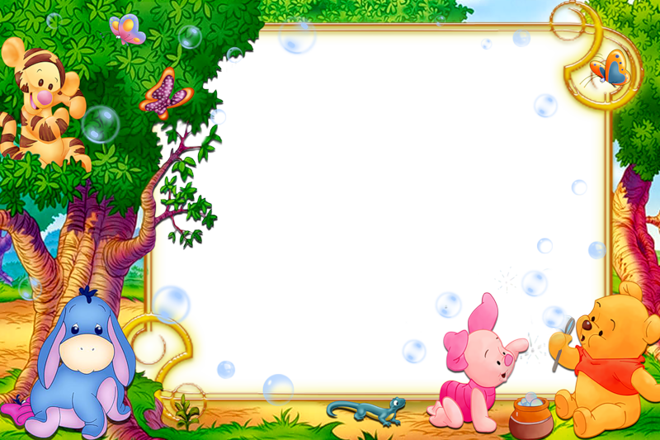
Мы играем
Подготовила : Назарова Г.В.
МБДОУ № 20 п. Октябрьский

Slide 2
Игра – это ведущий вид деятельности ребенка. В игре развиваются все психические процессы (память, мышление, творческие способности и т.д.). Огромное влияние игра оказывает на умственное развитие, речевое развитие, физическое развитие. То есть, игра способствует гармоничному развитию личности ребенка.
Для любого ребенка игра – способ познания мира и своего места в этом мире. Именно в игре ребенок растет и развивается как личность, приобретает навыки общения и поведения в обществе. И с самых ранних лет жизни надо ставить ребенка в такие условия, чтобы он как можно больше играл. И задача взрослых не только не мешать играм ребенка, но и создавать развивающую игровую среду, учить ребенка играть в самые разные игры.

Slide 3
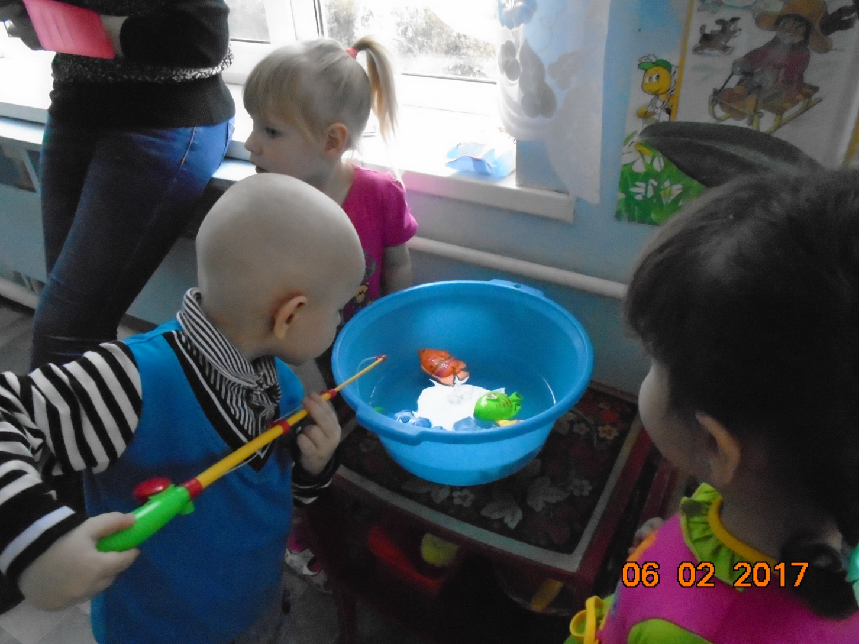
Игра «Рыбаки»

Slide 4
"Приходите в гости к нам"
Цель: расширять представление о приеме гостей, развивать речь, воображение.
Оборудование: куклы, посуда, предметы-заместители.
Ход игры: Пригласить игрушки на праздничный обед (обойти вместе с ребенком комнату и предложить нескольким куклам и животным прийти в гости, побуждая ребенка к разговору с игрушками). Накрыть праздничный стол, расставить посуду по числу приглашенных гостей, угощенье (фрукты, овощи, конфеты и пр.). Рассадить гостей за столом. Предложить им угощенье, поинтересоваться, что каждый из гостей хочет съесть. Разложить угощенье на тарелки, покормить гостей. По окончании обеда поблагодарить гостей, проводить их домой. Гостями могут быть не только игрушки, но и члены семьи, сверстники.

Slide 5
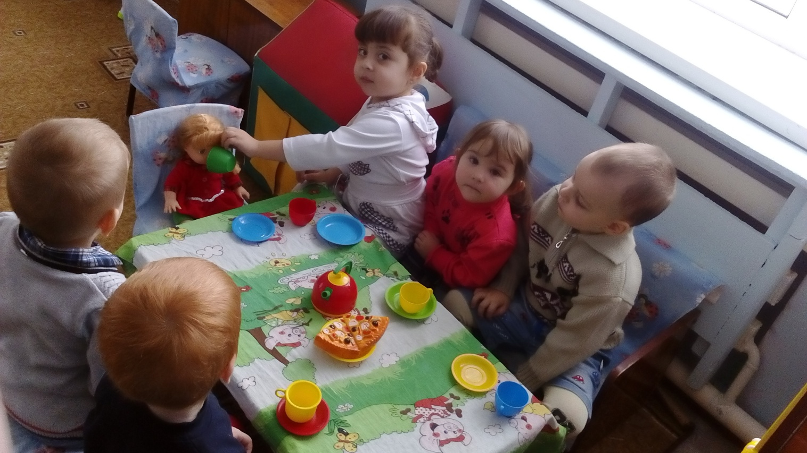

Slide 6
Найди такой же
Предлагаю малышу выбрать из 4-6 шариков ( кубиков, домиков) точно такой же (по цвету, величине, рисунку), как тот, который у меня в руках. Чтобы ребёнку было интересно играть, загадываю с ним предметы по очереди и, конечно же, делаю при этом ошибки, которые малыш обязательно замечает.

Slide 7
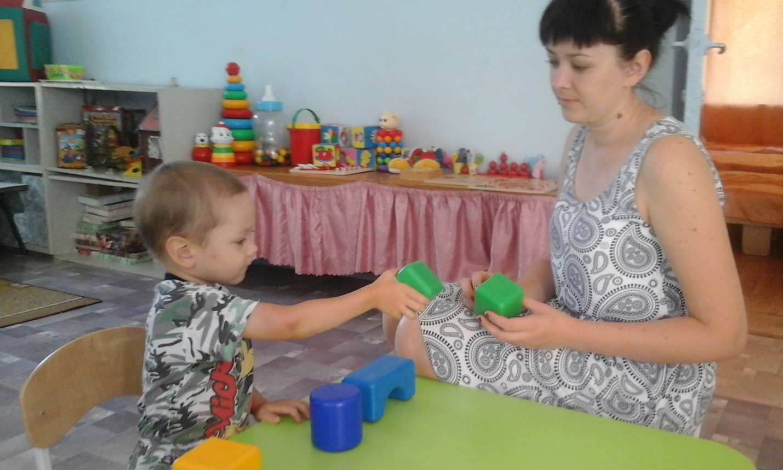

Slide 8
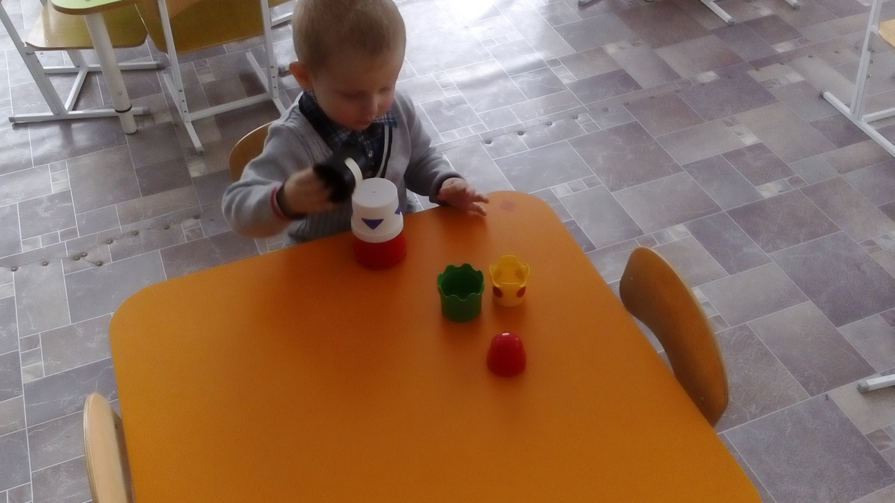
Стаканчики

Slide 9
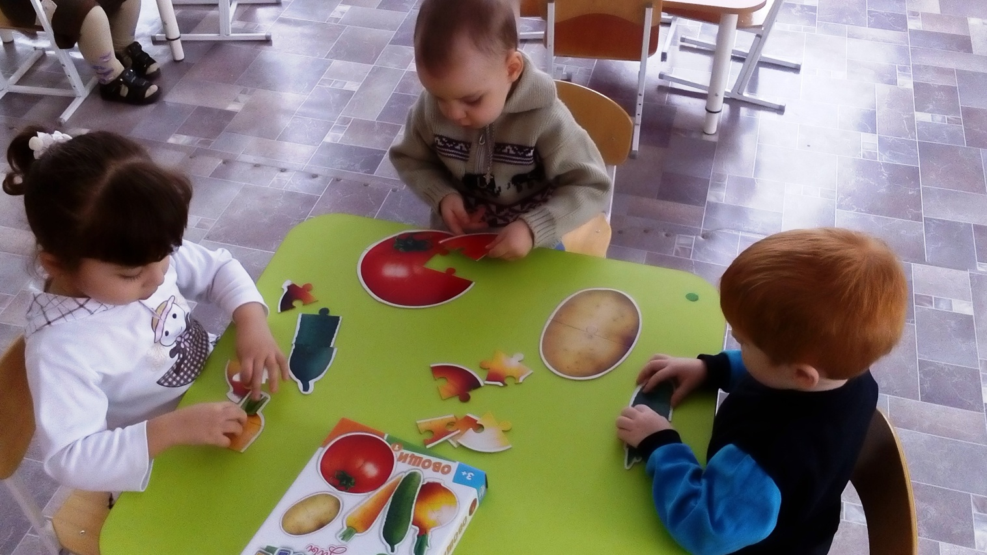
Крупные пазлы

Slide 10
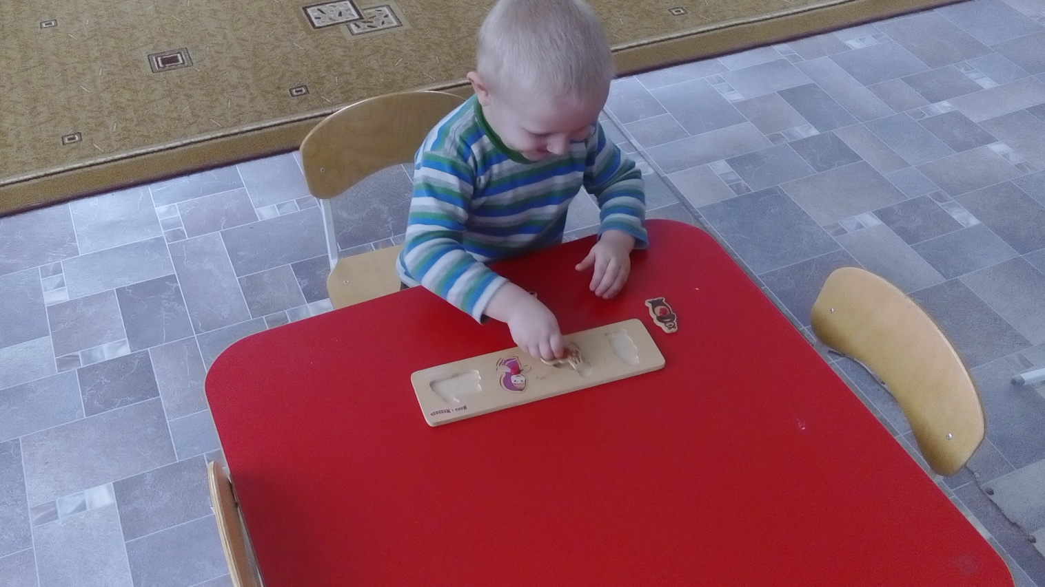
Вкладыши

Slide 11
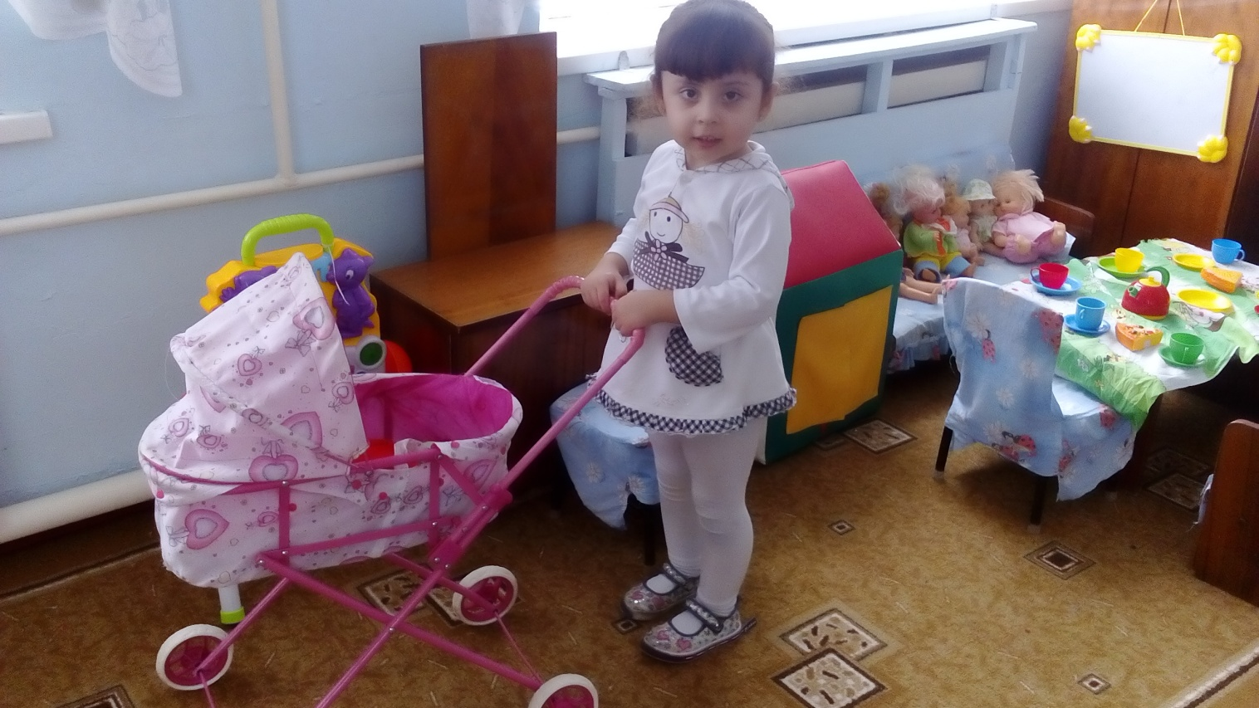
Игры с куклами

Slide 12
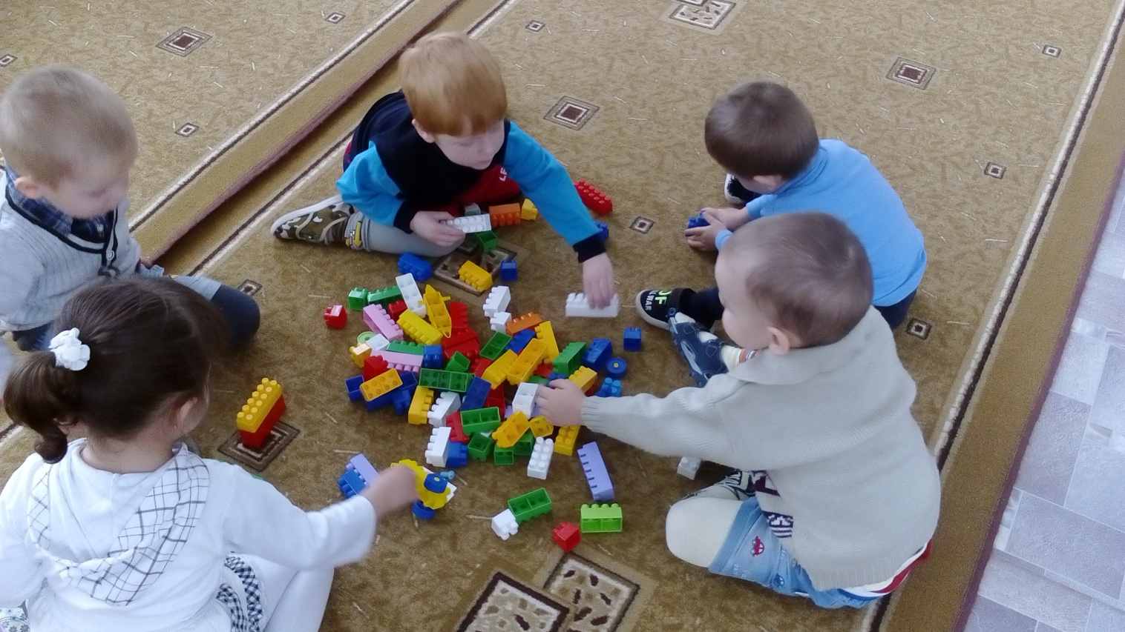
Игры со строителем

Slide 13
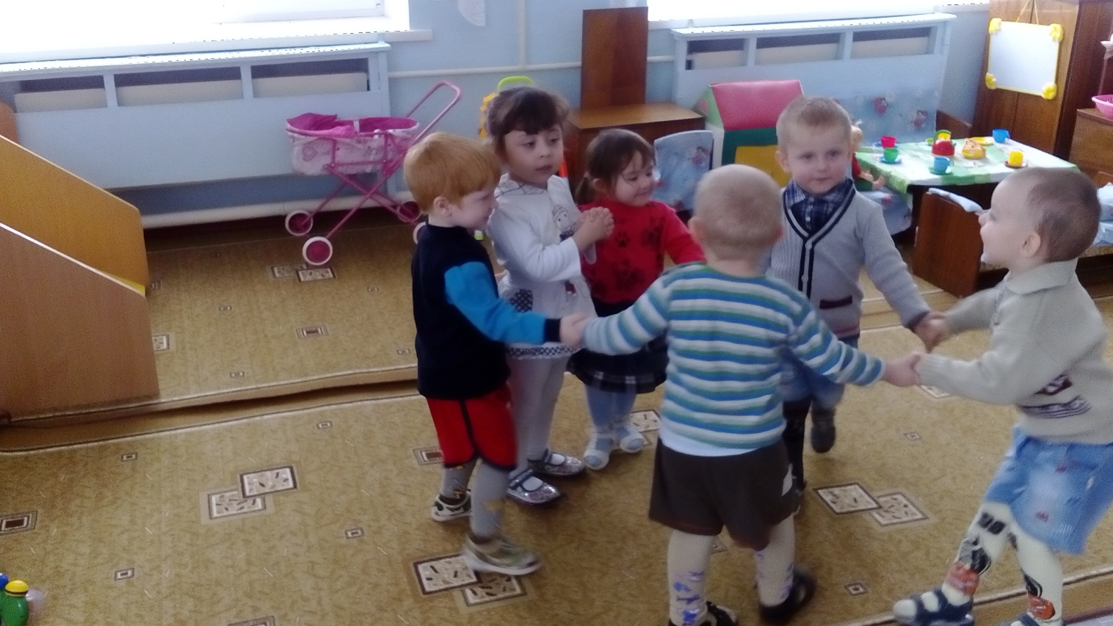
Хороводные

Slide 14
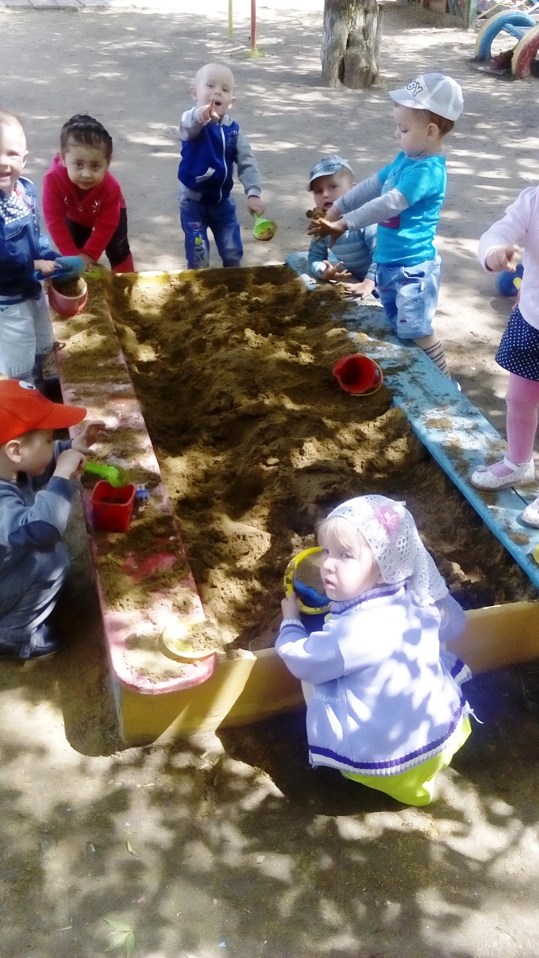
Игры с песочными наборами

Slide 15
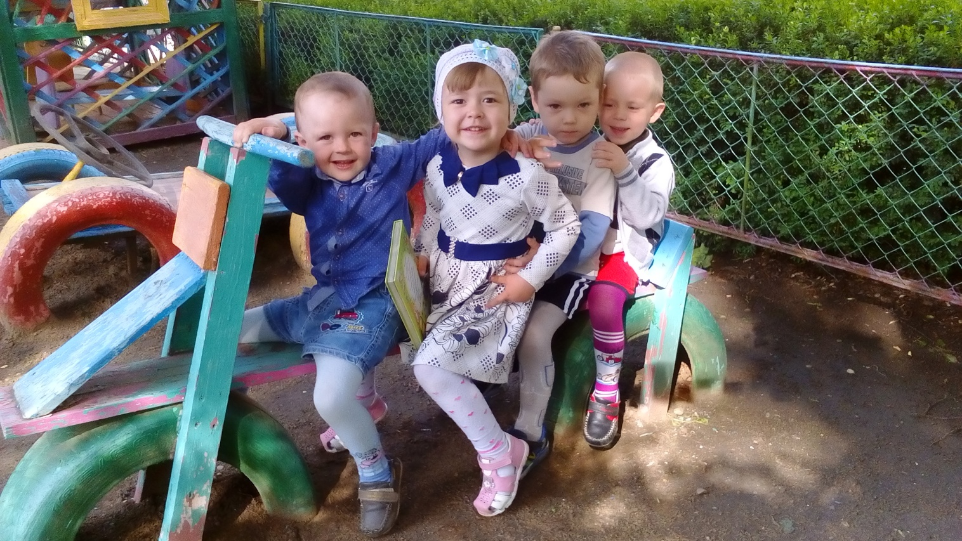

Slide 16


